Slide 1


PROYECTO FINAL
Christopher Díaz

Slide 2
¿QUÉ DESCUBRÍ DE MÍ?
Durante este proyecto me di cuenta lo mucho que me apasiona la ciencia de datos, y aplicar los conceptos matemáticos para resolver problemas de la vida real utilizando datos recopilados de ciertos estudios. Además, aprendí que a veces recibir ayuda no es malo, sino que te hace ver las cosas desde un punto de vista diferente y mejorar lo que haces.

Slide 3
¿QUÉ DESCUBRÍ DE MÍ?
Muchas veces puede ser frustrante no entender un tema a la primera vez, y está bien, nos ayuda a crear resistencia hacia la adversidad y poder superar ese obstáculo. Pues buscamos la forma de entenderlo y seguir adelante. así mismo aplicarlo a la vida.

Slide 4
SOBRE LOS DATOS
Tratar cada base de datos sin ninguna relación alguna fue retador debido a que se tenía que entender cada una a su ritmo, y más implementar los códigos que utilizamos para llevar a cabo el análisis de las 10 bases de datos.

Slide 5
SOBRE LOS DATOS
Hubieron bases de datos que no pudimos analizar debido a la alta cantidad de variables categóricas que contenían, por lo que tuvimos que iniciar el análisis de nuevas bases de datos, esto fue algo que encontré retador, pero que pudimos analizar con éxito.

Slide 6
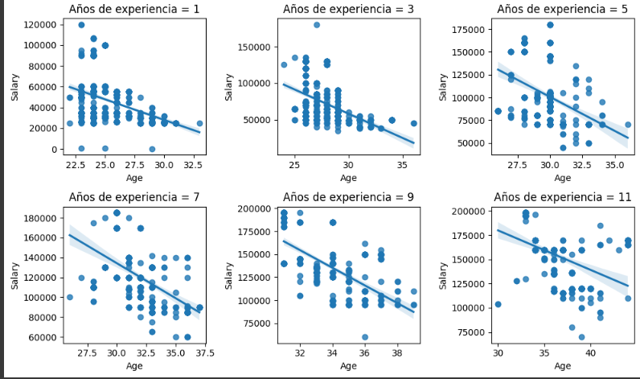
INTERESANTE
El salario vs la edad vs los años de experiencia

Slide 7
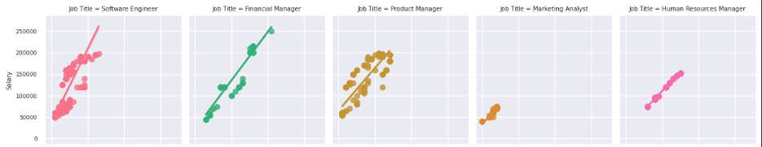
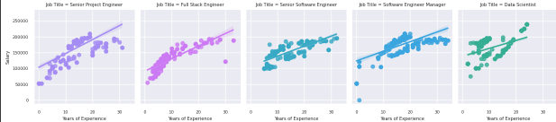
INTERESANTE
El salario vs los años de experiencia vs un título de trabajo

Slide 8
GRACIAS

